Slide 1
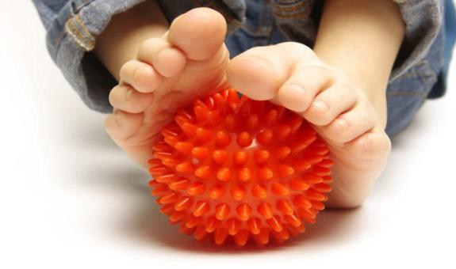
Профилактика плоскостопия у детей

Slide 2

Почему важна профилактика плоскостопия
В дошкольный период ребенок быстро растет и развивается, движения становятся его потребностью.
Ребенок, страдающий плоскостопием, быстро устает от ходьбы и бега, плохо переносит статические нагрузки. Это в свою очередь отрицательно сказывается на его общефизическом развитии.
Поэтому профилактика плоскостопия и своевременное обнаружение уплощения стопы чрезвычайно важны в период роста и развития

Slide 3
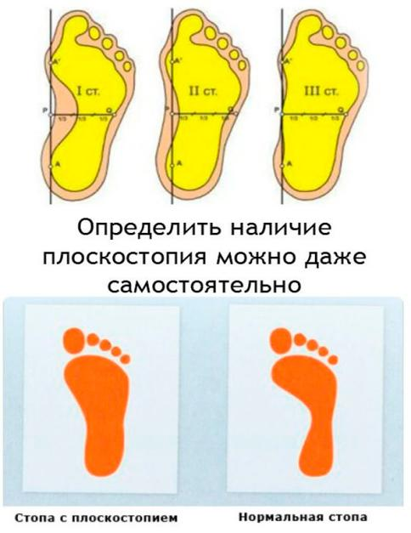
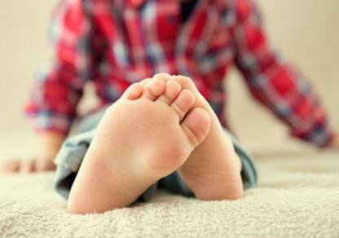
Плоскостопие – это изменение формы стопы, которое характеризуется опущением ее
продольного и поперечного свода.

Slide 4
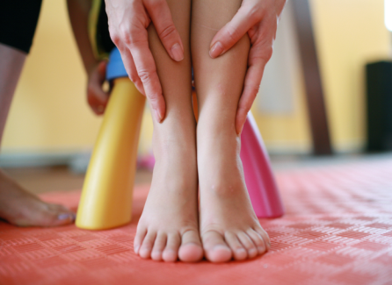
Причины плоскостопия:
ранее вставание;
избыточный вес;
генетическая предрасположенность;
травмы стопы;
длительное хождение босиком по полу с твердым гладким покрытием;
плохо подобранная обувь;
перенесенные заболевания (рахит, осложнения после полиомиелита);
недостаточная или избыточная физическая нагрузка.

Slide 5
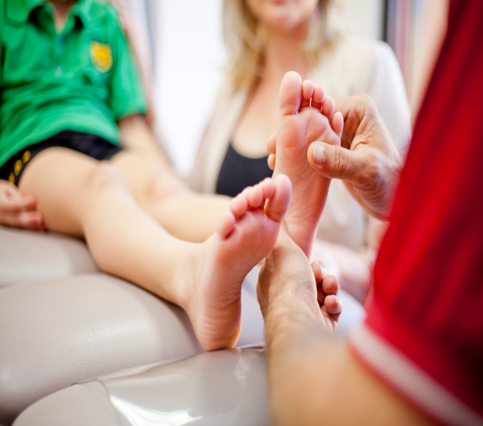
Признаки плоскостопия:
быстрая утомляемость ног;
быстрое изнашивание внутренней стороны по подошвы;
ребенок ходит с широко расставленными ногами, слегка сгибая ноги в коленях, развернув стопы;
стопа имеет неправильную форму или становится шире;
появление отека стоп к вечеру, которого не будет утром;
ноющие боли при стоянии или ходьбе в голенях.

Slide 6
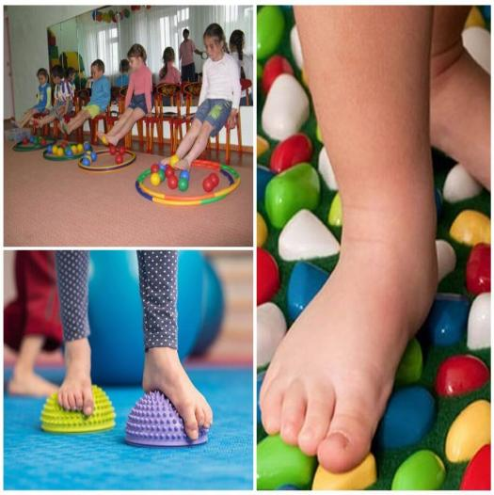
Меры профилактики плоскостопия:
укрепление мышц, сохраняющих свод стопы;
ношение правильно подобранной обуви;
ограничение нагрузки на нижние конечности;
специальная гимнастика, направленная на
укрепление мышечно-связочного аппарата стоп и голени;
проведение специальных упражнений, гигиена и массаж ног с использованием особых предметов.

Slide 7


Slide 8


Slide 9
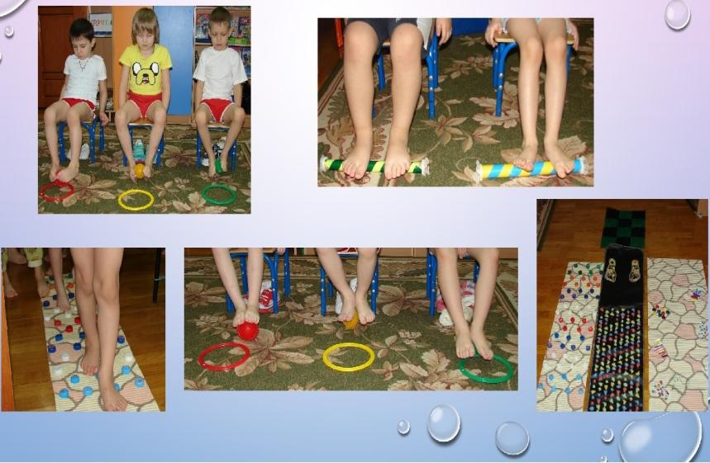

Slide 10
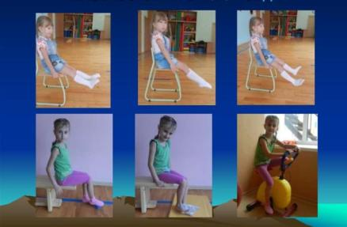
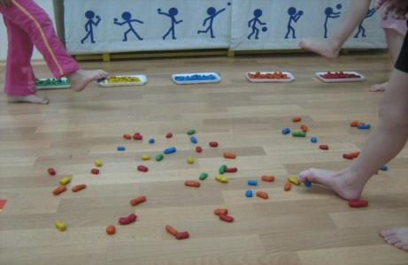
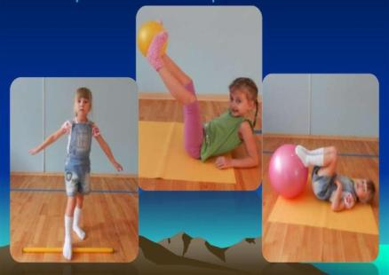
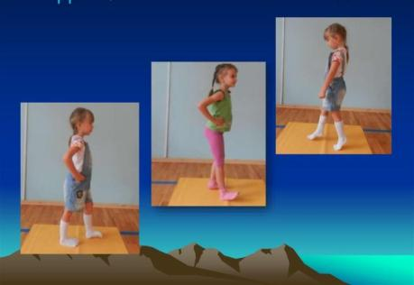

Slide 11
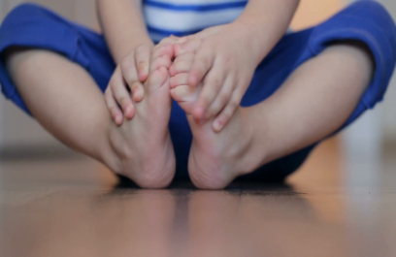
Комплекс гимнастики для проведения дома:
-медленная ходьба на носках и пятках с увеличением темпа движения;
-ходьба на внешней стороне ступни;
-попеременное сгибание и разгибание пальцев на ногах;
-вращение ступнями, сидя на стуле;
-поднимание и перекладывание предметов, при помощи ног;
-катание мяча стопами;
-сидя на стуле, сминать газету пальцами ног.
Пусть наши дети будут здоровы!!!

